Slide 1
будем благодарны !

Slide 2
Почему мы должны
быть благодарными ?
1. Это прямое повеление Божье.

Slide 3
Неблагодарность — это проявление непослушания Богу.
Быть благодарным – это решение, которое принимается усилием нашей воли.

Slide 4
Способность человека быть благодарным говорит: об его образе жизни, о его поведении и его характере.

Slide 5
КОЛОССЯНАМ 3:15-17
15
Пусть вашими сердцами
руководит мир Христа, так как вы члены одного тела и призваны к миру. Будьте благодарны.

Slide 6
КОЛОССЯНАМ 3:15-17
16
Пусть в вас живёт слово Христа во всём его богатстве. Учите и наставляйте друг друга со всякой мудростью, и с благодарностью в своих сердцах пойте Богу псалмы, гимны и духовные песнопения.

Slide 7
КОЛОССЯНАМ 3:15-17
17
Что бы вы ни делали и ни говорили, делайте всё во имя Господа Иисуса, благодаря через Него Бога Отца.

Slide 8
Почему мы должны
быть благодарными ?
2. Когда мы благодарны независимо от обстоятельств – то пребываем в воле Божьей.

Slide 9
1-е ФЕССАЛОНИКИЙЦАМ 5:16-18
Всегда радуйтесь, постоянно молитесь, при любых обстоятельствах будьте благодарны Богу, потому что в этом воля Божья в Иисусе Христе для вас.

Slide 10
Почему мы должны
быть благодарными ?
3. Это показатель степени исполнения Духом Святым.

Slide 11
ЕФЕСЯНАМ 5:18-21
18
Не напивайтесь вином,
это ведёт к распутству.
Но лучше исполняйтесь Духом.

Slide 12
ЕФЕСЯНАМ 5:18-21
19
Наставляйте друг друга псалмами, гимнами и духовными песнопениями. Пойте и прославляйте Господа в ваших сердцах.

Slide 13
ЕФЕСЯНАМ 5:18-21
20
Всегда и за всё благодарите Бога Отца во имя нашего Господа
Иисуса Христа.

Slide 14
ЕФЕСЯНАМ 5:18-21
21
Подчиняйтесь друг другу из страха перед Христом.

Slide 15
Почему мы должны
быть благодарными ?
4. Благодарность делает наши молитвы эффективными.

Slide 16
ФИЛИППИЙЦАМ 4:6-7
(Русская Синодальная Библия)
6
Не заботьтесь ни о чём, но всегда
в молитве и прошении с благодарением открывайте свои желания пред Богом,

Slide 17
ФИЛИППИЙЦАМ 4:6-7
(Русская Синодальная Библия)
7
И мир Божий, который превыше всякого ума, соблюдёт сердца ваши и помышления ваши во Христе Иисусе.

Slide 18
КОЛОССЯНАМ 4:2
(Русская Синодальная Библия)
Будьте постоянны в молитве, бодрствуя в ней с благодарением.

Slide 19
Почему мы должны
быть благодарными ?
5. Благодарность особенно влияет на наши молитвы за других.

Slide 20
РИМЛЯНАМ 1:8-9
8
Прежде всего я, через Иисуса Христа, благодарю моего Бога за всех вас, потому что о вашей вере известно всему миру.

Slide 21
РИМЛЯНАМ 1:8-9
9
Пусть Бог, Которому я от всего сердца служу, возвещая Радостную Весть о Его Сыне, будет мне свидетелем в том, что я постоянно вспоминаю о вас

Slide 22
ЕФЕСЯНАМ 1:15-16
Поэтому и я, услышав о вашей вере в Господа Иисуса и о вашей любви ко всем святым, не перестаю благодарить за вас Бога, вспоминая вас в своих молитвах.

Slide 23
ФИЛИППИЙЦАМ 1:3-4
Я всегда благодарю моего Бога, вспоминая о вас всегда в каждой моей молитве за всех вас.
Я молюсь с радостью,

Slide 24
КОЛОССЯНАМ 1:3
Мы всегда в молитвах благодарим за вас Бога – Отца нашего Господа Иисуса Христа,

Slide 25
1-е ФЕССАЛОНИКИЙЦАМ 1:2-3
2
Мы всегда благодарим Бога за всех вас, вспоминая вас в своих молитвах,

Slide 26
1-е ФЕССАЛОНИКИЙЦАМ 1:2-3
3
постоянно помня о делах вашей веры, о труде, который вы совершаете по любви, и о вашей стойкости в надежде на нашего Господа Иисуса Христа перед Богом, нашим Отцом.

Slide 27
2-е ТИМОФЕЮ 1:3
Я благодарю Бога, Которому служу с чистой совестью, как это делали и мои праотцы, когда вспоминаю о тебе в своих молитвах, которые я совершаю день и ночь.

Slide 28
1-е КОРИНФЯНАМ 1:3-4
3
Благодать и мир вам от Бога, нашего Отца, и от Господа Иисуса Христа.

Slide 29
1-е КОРИНФЯНАМ 1:3-4
4
Я всегда благодарю моего Бога за вас, за ту благодать, которую вы получили от Него через Иисуса Христа,

Slide 30
Как мы молимся за проблемных людей
в нашей жизни ?

Slide 31
РИМЛЯНАМ 11:2-3
2
Бог не отверг Свой народ, который Он избрал от начала. Вы ведь знаете из Писания о том, как Илия обвинял израильтян перед Богом:

Slide 32
РИМЛЯНАМ 11:2-3
3
«Господи, они убили Твоих пророков и разрушили Твои жертвенники. Остался лишь я один, и они пытаются убить и меня».

Slide 33
РИМЛЯНАМ 11:4
4
Но что Бог ему ответил?
«Я сохранил Себе семь тысяч человек, которые не преклонили своих колен перед Баалом!»

Slide 34
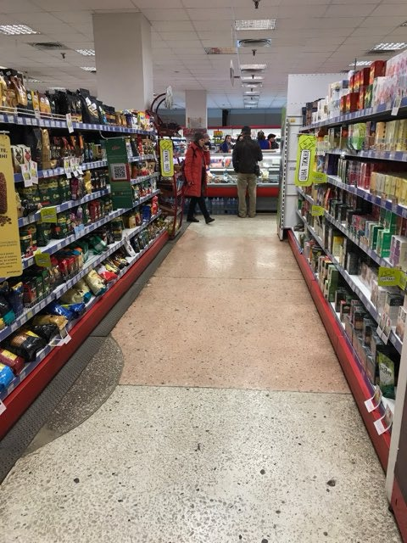
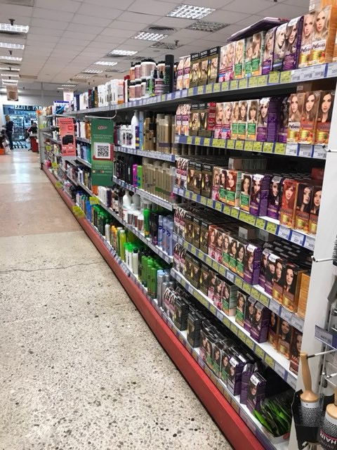
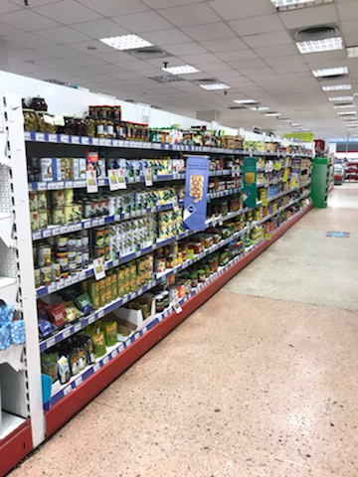
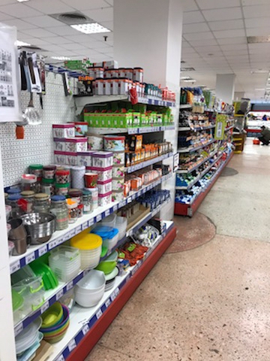
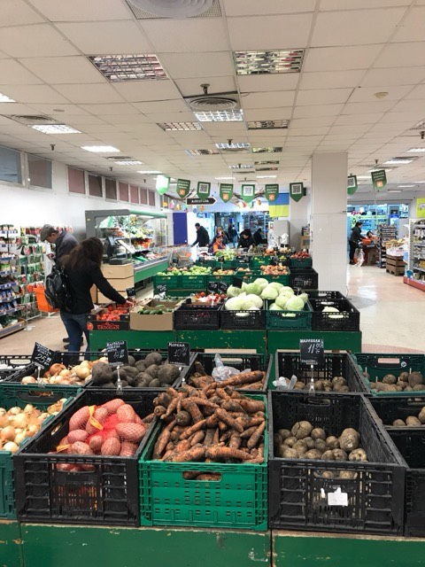
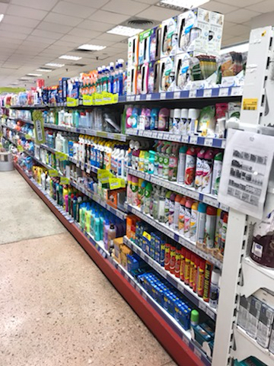
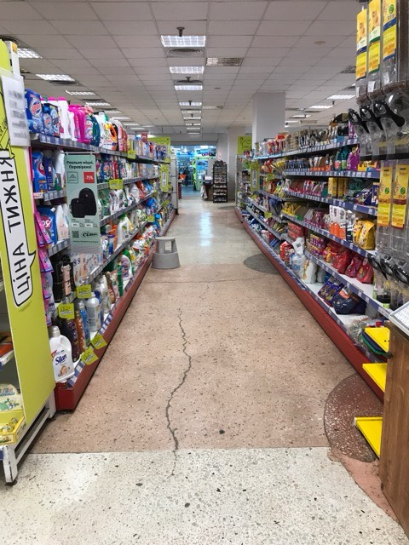
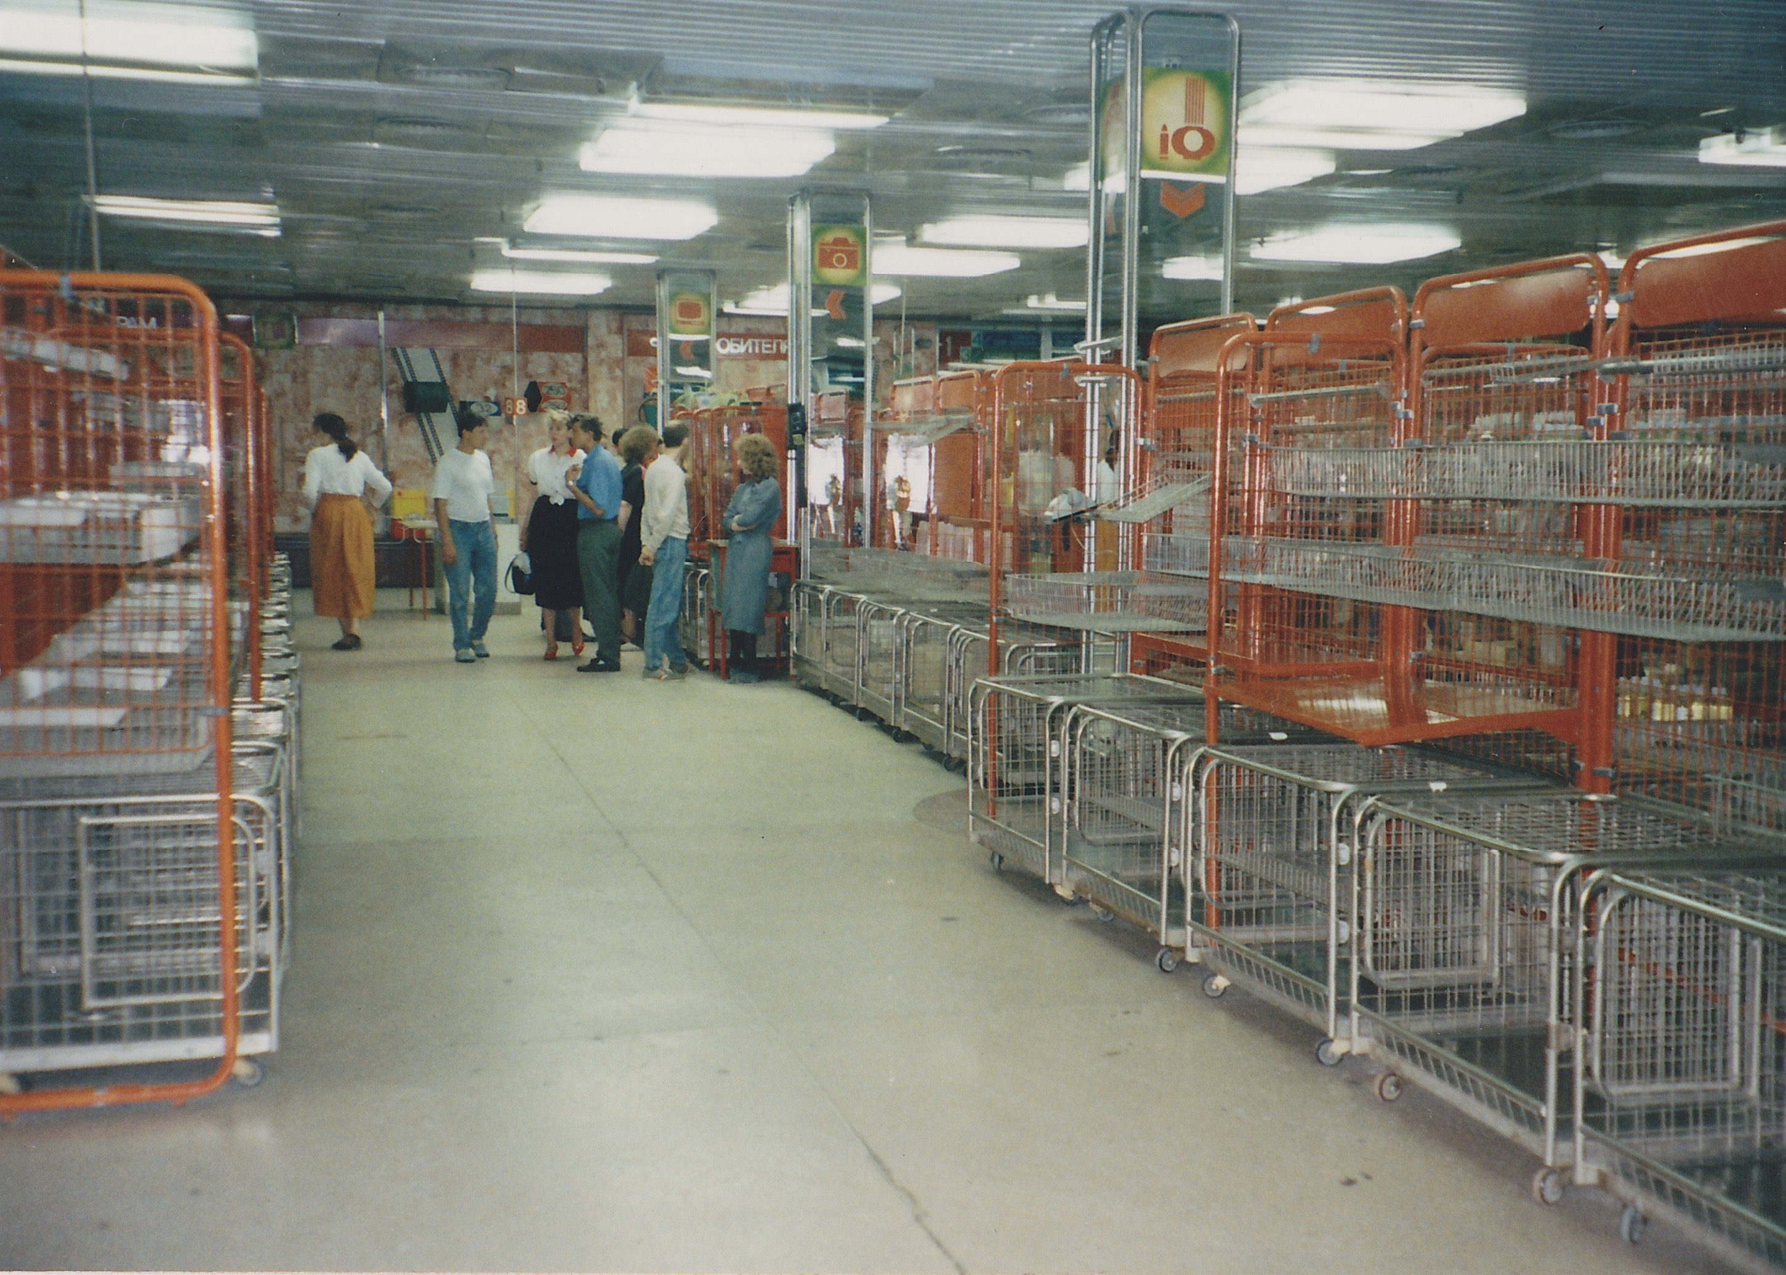
2019
1994

